Slide 1

Informe Final
Área-Desafío 1: Competitividad
Competitividad, transformación productiva
e inserción internacional en Uruguay
Un insumo técnico para el diálogo de la Estrategia Nacional de Desarrollo
Junio 2026

Slide 2
Alcance y objetivos del estudio
Competitividad: capacidad del país para generar mayor valor agregado, diversificar su estructura productiva y promover procesos sostenidos de innovación y aprendizaje
➔ El encargo
EL DIÁLOGO SE ORGANIZA EN TRES ÁREAS-DESAFÍO
Competitividad
Uruguay impulsa una Estrategia Nacional de Desarrollo de largo plazo, en el marco del Art. 66 de la Ley N.° 20.446, con diálogo cuatripartito: Estado, trabajadores, empresarios y academia.
ANDE encomendó a PwC un insumo técnico para el Área-Desafío 1 — Competitividad: construir una transformación productiva dinámica, diversificada y sofisticada.
El documento sistematiza actores, desafíos y oportunidades, y propone líneas de transformación priorizables que puedan traducirse en iniciativas implementables.
1
ESTE INFORME
Productividad
2
Sostenibilidad
3
PwC
2
Notes:
Encargo bajo Art. 66 de la Ley 20.446, diálogo cuatripartito. Tres áreas-desafío; trabajamos la primera. Objetivo: transformación productiva dinámica, diversificada y sofisticada. Es insumo para priorizar, no plan cerrado.

Slide 3
Qué es —y qué no es— este informe
➔ Un punto de partida para deliberar
ES
NO ES
Un insumo técnico inicial para el diálogo
Diagnóstico con hipótesis causales e interdependencias
Un portafolio de líneas priorizables
Referencias internacionales como guía
Un plan de implementación cerrado
Un conjunto de recomendaciones prescriptivas
Una asignación de recursos o prioridades
Un diseño final de instrumentos
La definición de prioridades corresponde al Comité Estratégico y al Comité Ejecutivo del diálogo.
PwC
Notes:
Encuadre honesto: qué es y qué no es. Insumo y punto de partida; la priorización corresponde al Comité Estratégico y Ejecutivo.

Slide 4



Tres pilares de evidencia convergente
➔ Enfoque metodológico
PILAR 1
PILAR 2
PILAR 3
Diagnóstico de complejidad económica
Análisis institucional y de entorno
Consulta multi-actoral
Análisis cuantitativo de capacidades productivas con herramientas del Harvard Growth Lab: RCA, complejidad, proximidad y densidad.
Evaluación del marco macroeconómico, regulatorio y legal, y de las barreras que restringen el desarrollo empresarial.
Entrevistas estructuradas con los cuatro pilares del diálogo, para captar lo que los datos no muestran y validar socialmente el diagnóstico.
PwC
3
Notes:
Tres pilares que se cruzan: complejidad económica (Harvard Growth Lab), análisis institucional, y consulta con los cuatro actores. La CONVERGENCIA da robustez.

Slide 5
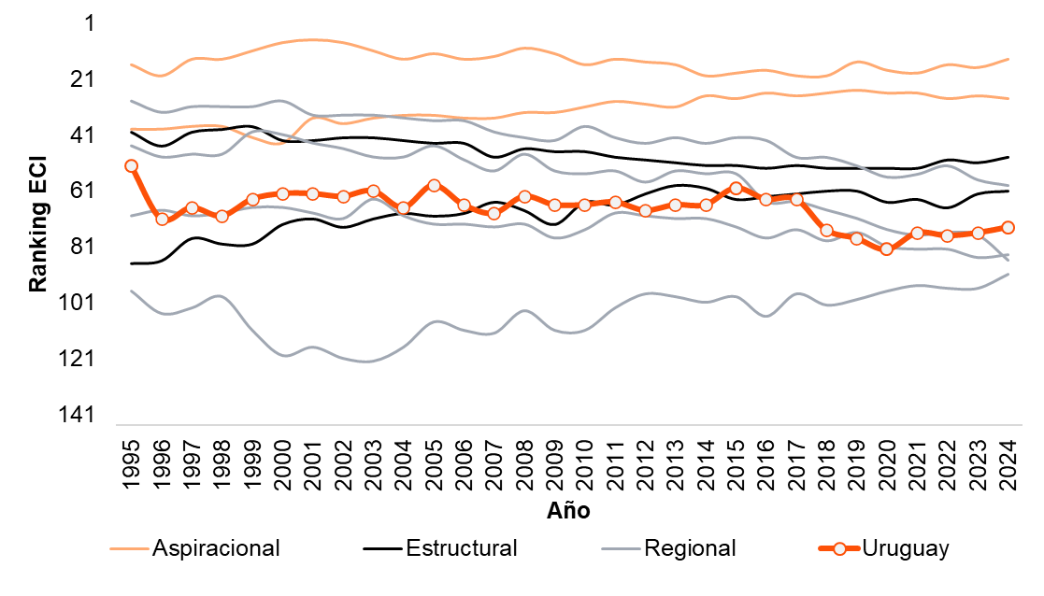
Diagnóstico: ¿Dónde está Uruguay?
➔ Complejidad económica
Posición en el ranking de complejidad (menor = mejor)
Puesto 74
en el ranking global de complejidad económica
−22
posiciones perdidas desde 1995 (desde el puesto 52)
La canasta exportadora competitiva sigue concentrada en bienes agropecuarios de baja complejidad relativa: carne, celulosa, lácteos, soja y arroz.
Nota: Aspiracional incluye Irlanda y Estonia. Estructural: Nueva Zelanda y Costa Rica; Regional: Argentina, Brasil, Chile y Paraguay.
PwC
4
Notes:
Puesto 74, caída de 22 desde 1995. En el gráfico SUBIR es EMPEORAR. Matiz: caímos menos que Argentina y Brasil, y recuperamos desde 2020. Canasta aún concentrada en agro de baja complejidad.

Slide 6
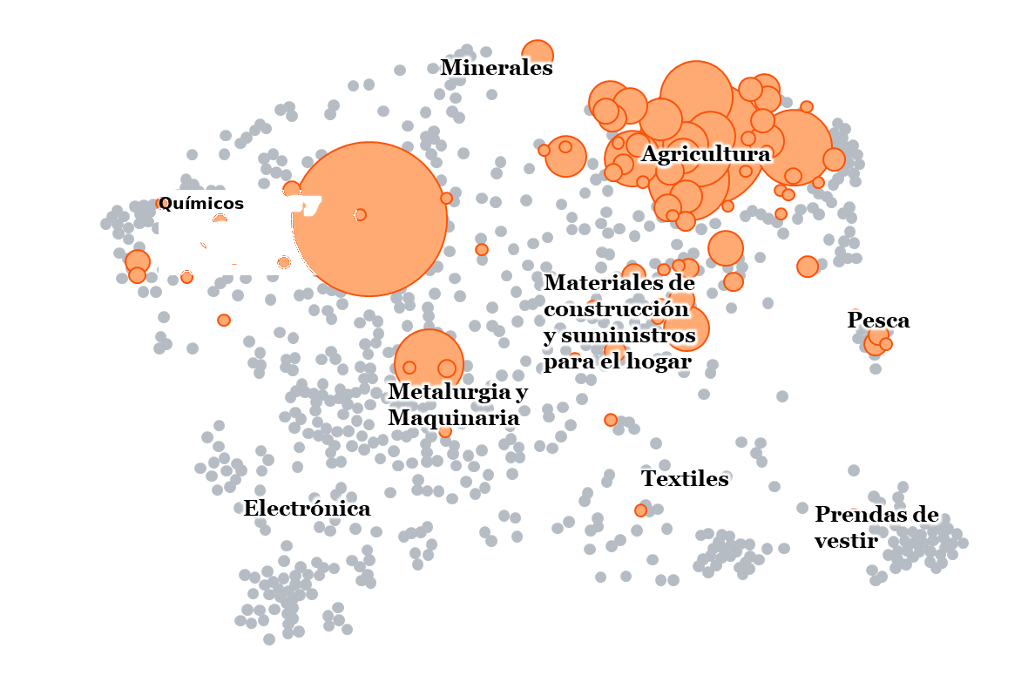
Diagnóstico: ¿Dónde está Uruguay?
➔ Matriz productiva: ¿Qué hacemos hoy?
Crecimos haciendo más de lo mismo
Ganamos cuota en el agro —profundización—, no productos nuevos y más complejos —diversificación.
CÓMO LEER ESTE MAPA
Cercanía = capacidades parecidas: productos que requieren saberes, insumos e instituciones similares.
Centro = complejos y conectados; periferia = simples y aislados.
Naranja = Uruguay ya compite (RCA > 1); gris = el resto del comercio mundial.
Tamaño = cuánto exporta Uruguay de ese producto.
Casi todo nuestro naranja cae en la periferia: una base real, pero rodeada de productos simples. Diversificar hacia lo complejo exige saltos largos.
Gráfico: espacio de productos de Uruguay, 2024. Fuente: elaboración propia en base a The Growth Lab, Harvard University (2026).
PwC
4
Notes:
GANCHO. “Si la pregunta es dónde está Uruguay, esta es la foto de qué hacemos hoy.”
CÓMO LEERLO (10 seg). Cada burbuja es un producto del comercio mundial; las naranjas son donde Uruguay ya compite con ventaja (RCA > 1); el tamaño es el valor exportado; cuanto más al centro, más complejo y conectado.
MENSAJE. Nuestra presencia competitiva se concentra en el clúster agro —carne, celulosa, lácteos, soja, arroz— más la pasta de celulosa. Todo en la periferia de baja complejidad.
EL MATIZ (clave ante gobierno). No es un fracaso. Uruguay demostró capacidad real de ganar cuota de mercado en lo que sabe hacer. El punto es que ese crecimiento fue profundización, no diversificación.
EL ‘SO WHAT’. Se puede crecer en exportaciones sin transformar la estructura. Pero eso no abre nuevos caminos de crecimiento ni baja la exposición a los shocks de precios de commodities.
PUENTE al slide 7. “Entonces la pregunta deja de ser cuánto exportamos y pasa a ser hacia dónde podemos movernos — y el mismo mapa nos muestra las oportunidades más accesibles.”

Slide 7
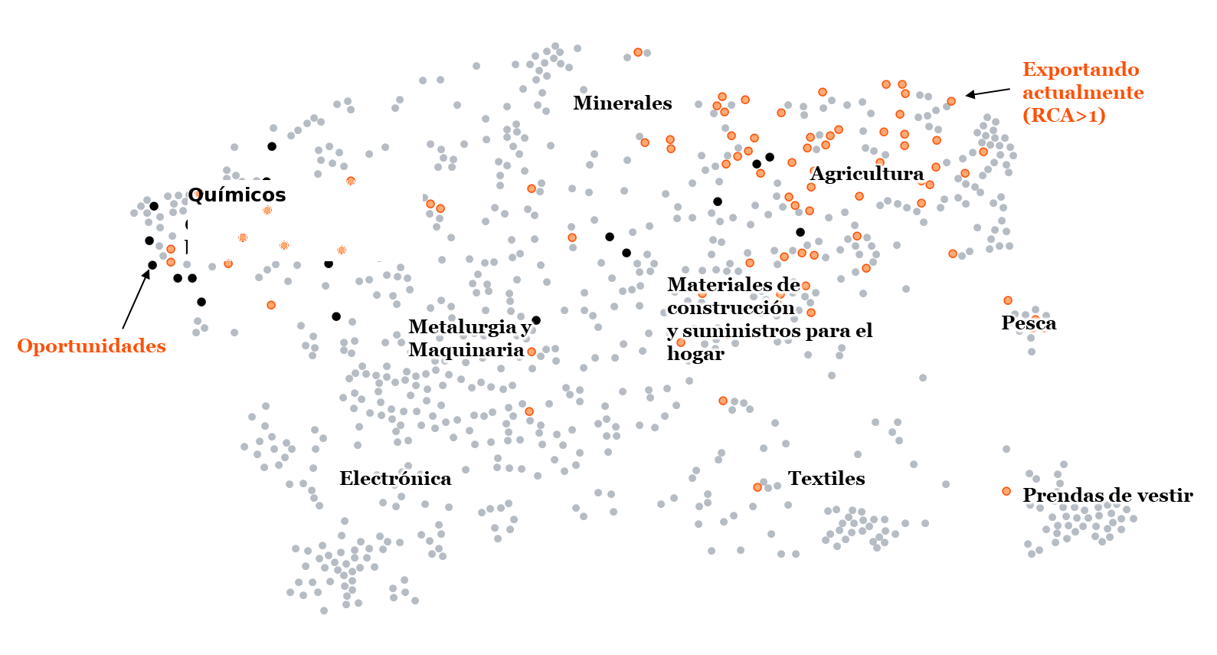
¿Hacia dónde movernos?
➔ Capacidades productivas
Hacia lo cercano, pero más complejo
Las oportunidades no están dispersas: se concentran en pocas familias, adyacentes a lo que ya sabemos hacer.
QUÉ CUENTA COMO OPORTUNIDAD
Cercana a nuestras capacidades de hoy: un salto corto.
Más compleja que la canasta exportadora actual.
En un mercado global que no se achica.
De las 20 mayores oportunidades, 10 son químicos especializados —la frontera de sofisticación— y 4, cadenas agroindustriales —accesibles desde lo que ya hacemos. No es saltar a lo ajeno: es sofisticación próxima.
Fuente: elaboración propia en base a The Growth Lab, Harvard University (2026).
PwC
5
Notes:
No partimos de cero. Cinco dominios anclados en capacidades existentes. Señal fuerte: servicios del conocimiento +73,7% y 56% de las exportaciones de servicios.

Slide 8





Cinco dominios de transformación plausibles
➔ Oportunidades · No partimos de cero
Química avanzada y ciencias de la vida
Agroindustria de mayor elaboración
Servicios intensivos en conocimiento
Turismo de alto valor
Logística, infraestructura y energía
+73,7%
crecieron las exportaciones de servicios profesionales intensivos en conocimiento entre 2015 y 2024
Ya representan el 56% de las exportaciones totales de servicios — la señal de dinamismo más clara del período.
PwC
5
Notes:
No partimos de cero. Cinco dominios anclados en capacidades existentes. Señal fuerte: servicios del conocimiento +73,7% y 56% de las exportaciones de servicios.

Slide 9
Nueve barreras que se refuerzan mutuamente
➔ Un flujo causal: capacidades → fricciones → exposición
Capacidades de base
Fricciones para escalar
Exposición y margen fiscal
B1
Capital humano
B4
Concentración exportadora
B7
Logística
4 de cada 10 niños no llega al nivel de lectura esperado; 4 de cada 10 empresas señala la fuerza laboral como obstáculo principal.
los 10 principales productos concentran el 67% del valor exportado.
97% del flete interno es carretero, con rutas secundarias deterioradas; el costo de la energía sigue alto pese a una matriz 98% renovable.
B2
Innovación / CTI
B5
Carga regulatoria
B8
Vulnerabilidad climática
I+D apenas 0,7% del PIB, financiado por pocas instituciones y empresas; la transformación digital no permea la base productiva.
Abrir una empresa toma 1.080 horas (vs. 724 en LA7); obtener una licencia, 167 días (vs. 47,6 en ALC).
La sequía 2022-23 contrajo la producción agrícola 25% y costó ~1% del PIB; la agroindustria explica cerca del 80% de las exportaciones de bienes.
B3
Financiamiento
B6
Mercado laboral
B9
Estructura fiscal
Solo 17% de las MIPYMEs accedió a crédito bancario; sistema financiero dolarizado y cortoplacista, poco apto para inversión de largo plazo.
22,5% de las firmas percibe normas de contratación restrictivas (vs. 15,9% en ALC); desempleo juvenil de 23,2%.
Ingresos tributarios del 27,3% del PIB (vs. 21,7% en ALC); Gasto tributario con margen para evaluar
Lo que las firmas necesitan para transformarse: talento, conocimiento y capital de largo plazo. Las tres cadenas causales del informe arrancan señalando una carencia en esta base.
Por qué esas capacidades no se traducen en crecimiento: la regulación y las rigideces laborales —que el informe vincula explícitamente entre sí— frenan el escalamiento, y la concentración exportadora es el síntoma resultante.
Las condiciones de contexto —geografía, clima y espacio fiscal— que amplifican o limitan todo lo anterior: determinan cuánto margen real existe para resolver las dos columnas previas.
PwC
6
Notes:
Las nueve barreras no son una lista, son un flujo. Primera columna: las capacidades de base que las firmas necesitan —capital humano, innovación, financiamiento—. Segunda columna: por qué eso no se traduce en crecimiento —regulación y mercado laboral son fricciones que el informe vincula explícitamente entre sí, y la concentración exportadora es el síntoma resultante—. Tercera columna: el contexto que amplifica o limita todo —logística, clima y espacio fiscal—. Las flechas causales del informe van predominantemente de izquierda a derecha. Y dentro de esto, hay lazos cruzados que vale mencionar: por ejemplo, el desempleo juvenil (columna 2) tiene raíz en capital humano (columna 1). Estos mismos tres bloques se retoman en el portafolio con los habilitadores H1-H9.

Slide 10









Nueve barreras que se refuerzan mutuamente
➔ Un sistema de restricciones interconectadas
Capital humano
Innovación y CTI
Financiamiento
Concentración exportadora
Carga regulatoria
Mercado laboral
Logística
Vulnerabilidad climática
Presión fiscal
PwC
6
Notes:
Nueve barreras que se REFUERZAN entre sí: forman un sistema. Por eso las intervenciones aisladas rinden poco. Capital humano, la más citada.

Slide 11


El Acuerdo Mercosur–UE: un catalizador
➔ Factor de urgencia
La oportunidad
La exigencia
+1,5% a +1,9%
de PIB adicional estimado al 2040
Acompañar a sectores expuestos y ayudarlos en la transicion
Estándares ambientales, sanitarios y de trazabilidad introducen un cronograma externo exigente con plazos definido.
Los efectos positivos esperados convergen con varios de los dominios de transformación identificados.
El desafío no es solo aprovechar nuevas condiciones arancelarias, sino adaptar procesos productivos y capacidades institucionales para cumplir esos estándares.
PwC
7
Notes:
Mercosur-UE como disciplinador temporal. Oportunidad: +1,5 a 1,9% PIB al 2040. Exigencia: estándares ambientales y de trazabilidad ponen un reloj corriendo.

Slide 12
Lo que confirmaron los actores del diálogo
➔ Consulta con Estado/organismos públicos, trabajadores, empresarios y academia/ambiente CTI
“
El principal desafío no es la ausencia de capacidades, sino la dificultad para activarlas de manera coherente, coordinarlas y sostenerlas en el tiempo.
Problemas de articulación
Incentivos desalineados
Restricciones de escala
entre instituciones e instrumentos dispersos
y debilidades en su orientación
que limitan el impacto de iniciativas aisladas
PwC
Notes:
Las entrevistas confirman el diagnóstico cuantitativo. La frase resume todo: el problema no es falta de capacidades, es activarlas y sostenerlas. Tres causas: articulación, incentivos, escala.

Slide 13
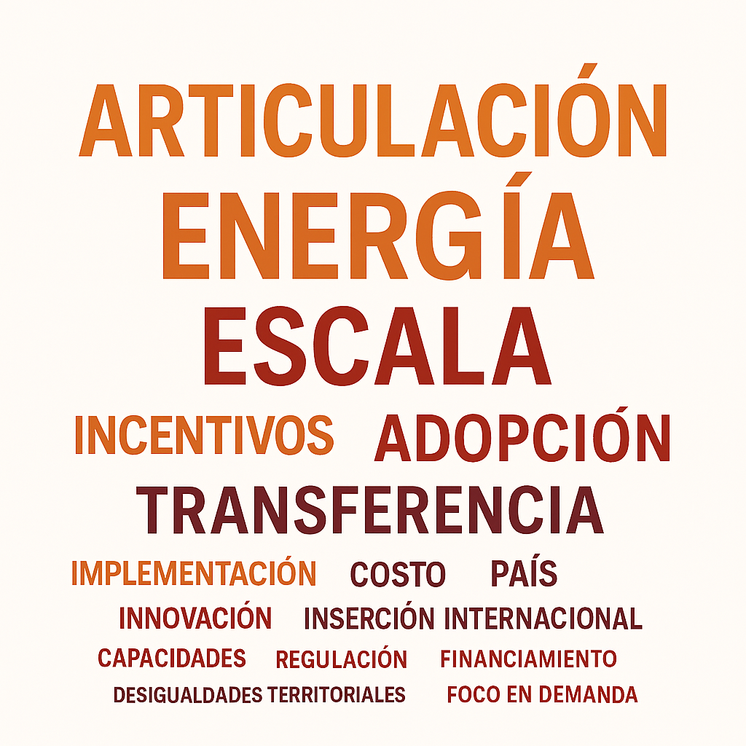
Lo que confirmaron los actores del diálogo
Principales aspectos señalados en las
11 entrevistas realizadas
PwC
8
Notes:
A partir del análisis de las entrevistas, construimos una nube de conceptos que sintetiza las ideas que más se repiten a lo largo de las distintas barreras. Lo que vemos es que hay algunos ejes muy claros que aparecen transversalmente en todas las barreras: articulación, escala, incentivos y capacidades.
Esto refuerza la idea de que el principal desafío no es específico de un sector, sino sistémico. Lo que vemos es que el problema no está concentrado en una sola dimensión, sino que hay ciertos conceptos que aparecen de forma recurrente en todas las entrevistas: articulación, escala, incentivos y capacidades.

Slide 14
El portafolio de 16 lineas de transformación
➔ La Misión Competitividad se traduce en un portafolio de 16 lineas de transformación
¿Qué es una misión?
LAS TRES MISIONES PAÍS DE LA END
MISIÓN 1
MISIÓN 2
MISIÓN 3
Fija un rumbo compartido y medible, no una solución única (Mazzucato; CEPAL–ILPES).
Convoca al Estado, los trabajadores, los empresarios y la academia en torno a un desafío.
Se traduce en un portafolio de iniciativas concretas, con metas e instrumentos.
Competitividad
Productividad
Sostenibilidad
Transformación productiva, encadenamientos e inserción internacional
Crecimiento basado en conocimiento, innovación y capacidades
Transición ecológica justa: bienestar, empleo y oportunidades
◄ ESTE INFORME
PRINCIPIOS ORIENTADORES — transversales a las tres misiones
CTI para el desarrollo
Cadenas de valor
Territorio integrado
Empleo de calidad
Transiciones verde y digital
Inversión
MISIÓN COMPETITIVIDAD → PORTAFOLIO (ÁREA-DESAFÍO 1)
16 líneas de transformación = 6 vectores sectoriales (direccionalidad) + 10 vectores habilitadores (condiciones)
Gobernanza y capacidad institucional (TOPP) sostienen la misión
H10
Misión país
(rumbo)
Líneas de
transformación
Portafolio de
iniciativas
PwC
9
Notes:
El portafolio en clave de misiones (marco de la END). Las 3 misiones país: Competitividad, Productividad, Sostenibilidad; este informe corresponde a la Misión 1. Una misión fija un rumbo medible —no una solución única— y se traduce en un portafolio de iniciativas. Los 6 principios orientadores atraviesan las tres. La Misión Competitividad se operacionaliza en 16 líneas: 6 sectoriales (direccionalidad) + 10 habilitadores (condiciones). H10/gobernanza y capacidad institucional (TOPP) sostienen la misión.

Slide 15
Vectores habilitadores (H1–H10)
➔ Las condiciones transversales para que lo sectorial opere
Talento, conocimiento y capital
Entorno de negocios
Infraestructura, clima y fiscalidad
H1
Capital humano
H4
Inserción internacional
H7
Logística
Formación dual alineada a los clústeres; cerrar la brecha educación-trabajo.
Política comercial como palanca de sofisticación; más y mejores exportadores.
Bajar sobrecostos logísticos y energéticos; infraestructura multimodal.
H2
Innovación / CTI
H5
Carga regulatoria
H8
Vulnerabilidad climática
Conectar conocimiento y producción; fortalecer transferencia, reducir fragmentación.
Reducir fricción operativa; evaluación de impacto y ventanilla única.
Resiliencia como diferenciación; gestión anticipatoria del riesgo.
H3
Financiamiento
H6
Mercado laboral
H9
Presión fiscal
Cubrir el salto de la innovación al escalamiento; capital de largo plazo.
Adaptar instituciones sin perder baja informalidad ni cohesión social.
Optimizar gastos tributarios e incentivos, sin subir la carga agregada.
Gobernanza de la transformación — coordinar, sostener y escalar la estrategia. Es la condición necesaria de implementación de todo el portafolio.
H10
PwC
10
Notes:
Habilitadores agrupados: talento/conocimiento/capital (H1-H3), entorno de negocios (H4-H6), e infraestructura/clima/fiscalidad (H7-H9). Resuelven las nueve barreras transversales. H10, gobernanza, es la clave de bóveda.

Slide 16
Vectores sectoriales (S1–S6)
➔ Clústeres con potencial de sofisticación · meta dual capacidad–mercado
Núcleo de mayor convergencia · evidencia + priorización institucional + capacidades-ancla
S1
Biofabricación y ciencias de la vida
S2
Agroindustria sofisticada
S4
Economía digital
Capacidad: soberanía sanitaria regional
Capacidad: productividad y resiliencia del agro
Capacidad: crear IP digital nacional
Mercado: alta complejidad anclada en el agro
Mercado: tecnología agro y alimentos diferenciados
Mercado: servicios de alto valor para LatAm y Europa
Ref.: Costa Rica
Ref.: N. Zelanda
Ref.: Estonia
Complementarios · ventajas comparativas documentadas y dinámica exportadora de servicios
S3
Química forestal y materiales avanzados
S5
Industrias creativas
S6
Turismo de alto valor
Capacidad: manufactura en materiales renovables
Capacidad: ecosistema creativo con masa crítica
Capacidad: diseño de experiencias diferenciadas
Mercado: construcción sostenible y química verde
Mercado: contenidos en plataformas globales
Mercado: segmentos premium, mercados diversificados
Ref.: Finlandia
Ref.: Corea del Sur
Ref.: N. Zelanda
PwC
11
Notes:
Sectoriales con meta dual capacidad–mercado. Núcleo de mayor convergencia: biofabricación, agroindustria sofisticada y economía digital. Complementarios: química forestal, industrias creativas y turismo de alto valor. Cada uno con referencia internacional.

Slide 17
S3: Química forestal y materiales avanzados
➔ Un ejemplo: cómo este informe equipa a los protagonistas de la END
LA BASE — lo que ya existe
Celulosa: USD 827M exportados (2022)
Madera con excedente. LATU: aserradero, laboratorio, certificación.
La restricción no es el recurso — es completar el salto de manufactura.
🌎 Rivera · Tacuarembó · Cerro Largo
LOS DOS SALTOS
→ Química verde
Encontramos sectores cercanos a celulosa que pueden aprovechar el salto
Definir actores público-.privados
Mercosur-UE impulsa agenda: acceso al mercado europeo de química sostenible.
→ Construcción y muebles en madera
CLT (madera estructural), vivienda de bajo carbono.
Mercosur-UE impulsa agenda: certificación llave de entrada a Europa.
PyMEs del norte como protagonistas del escalamiento.
A que vectores apelar
H3 Financiamiento: fondos de garantía PyME, capital industrial.
H5 Certificación: normas de construcción en madera,
H7 Logística: corredores del norte para sacar volumen.
Ref. Finlandia
UPM Biochemicals + Spinnova + CLT. 10 años. Uruguay tiene la materia prima.
CÓMO EMPEZAR
Ola 2 — años 2-4 / Riesgo: Medio-Alto
Primeras acciones (bajo costo):
Estudios de factibilidad de biorefinerías.
Normas de construcción en madera.
Certificación forestal sostenible.
Requiere H3 + H5 + H7 activos primero.
CÓMO MEDIR
Valor agregado exportado
de la industria de la madera
(excluyendo celulosa)
Hoy: casi cero.
Ese es el punto de partida — y la oportunidad.
+ participación de S3 en canasta exportadora total.
PwC

Slide 18
Vectores habilitadores (H1–H10)
➔ Las condiciones transversales para que lo sectorial opere
Talento, conocimiento y capital
Entorno de negocios
Infraestructura, clima y fiscalidad
H1
Capital humano
H4
Inserción internacional
H7
Logística
Formación dual alineada a los clústeres; cerrar la brecha educación-trabajo.
Política comercial como palanca de sofisticación; más y mejores exportadores.
Bajar sobrecostos logísticos y energéticos; infraestructura multimodal.
H2
Innovación / CTI
H5
Carga regulatoria
H8
Vulnerabilidad climática
Conectar conocimiento y producción; fortalecer transferencia, reducir fragmentación.
Reducir fricción operativa; evaluación de impacto y ventanilla única.
Resiliencia como diferenciación; gestión anticipatoria del riesgo.
H3
Financiamiento
H6
Mercado laboral
H9
Presión fiscal
Cubrir el salto de la innovación al escalamiento; capital de largo plazo.
Adaptar instituciones sin perder baja informalidad ni diálogo social.
Optimizar gastos tributarios e incentivos, sin subir la carga agregada.
Gobernanza de la transformación — coordinar, sostener y escalar la estrategia. Es la condición necesaria de implementación de todo el portafolio.
H10
PwC
10
Notes:
Habilitadores agrupados: talento/conocimiento/capital (H1-H3), entorno de negocios (H4-H6), e infraestructura/clima/fiscalidad (H7-H9). Resuelven las nueve barreras transversales. H10, gobernanza, es la clave de bóveda.

Slide 19
Vectores sectoriales (S1–S6)
➔ Clústeres con potencial de sofisticación · meta dual capacidad–mercado
Núcleo de mayor convergencia · evidencia + priorización institucional + capacidades-ancla
S1
Biofabricación y ciencias de la vida
S2
Agroindustria sofisticada
S4
Economía digital
Capacidad: soberanía sanitaria regional
Capacidad: productividad y resiliencia del agro
Capacidad: crear IP digital nacional
Mercado: alta complejidad anclada en el agro
Mercado: tecnología agro y alimentos diferenciados
Mercado: servicios de alto valor para LatAm y Europa
Ref.: Irlanda
Ref.: N. Zelanda
Ref.: Estonia
Complementarios · ventajas comparativas documentadas y dinámica exportadora de servicios
S3
Química forestal y materiales avanzados
S5
Industrias creativas
S6
Turismo de alto valor
Capacidad: manufactura en materiales renovables
Capacidad: ecosistema creativo con masa crítica
Capacidad: diseño de experiencias diferenciadas
Mercado: construcción sostenible y química verde
Mercado: contenidos en plataformas globales
Mercado: segmentos premium, mercados diversificados
Ref.: Finlandia
Ref.: Corea del Sur
Ref.: N. Zelanda
PwC
11
Notes:
Sectoriales con meta dual capacidad–mercado. Núcleo de mayor convergencia: biofabricación, agroindustria sofisticada y economía digital. Complementarios: química forestal, industrias creativas y turismo de alto valor. Cada uno con referencia internacional.

Slide 20



La conclusión central
El factor diferencial es la capacidad institucional para sostener la transformación.
La experiencia internacional de economías que lograron transformaciones productivas sostenidas lo confirma de manera consistente — y aplica directamente al caso uruguayo.
Sostener la direccionalidad
Coordinar instrumentos dispersos
Medir, evaluar y aprender
Un rumbo consensuado que trascienda los ciclos politicos
que hoy no operan articulados
Metas verificables y correcion del rumbo a lo largo del camino
PwC
Notes:
Conclusión central: lo decisivo no fue elegir bien los sectores, sino la GOBERNANZA — sostener dirección, coordinar instrumentos, evaluar con rigor. H10 es condición necesaria.

Slide 21
Gracias
El portafolio completo y las fichas técnicas (Anexo D) quedan disponibles para la deliberación.
Notes:
Cierre: la brecha es entre potencial y logro; se cierra coordinando y sosteniendo lo existente. Invitar a la discusión del Anexo D. Gracias.

